Slide 1
Русские народные музыкальные инструменты
Выполнила: музыкальный руководитель ГБДОУ детского сада №63 присмотра и оздоровления Красносельского района Санкт-Петербурга
Балаян Людмила Сарухановна
2014 год

Slide 2
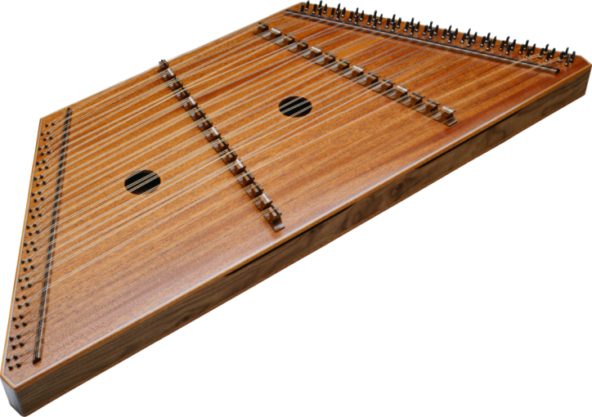
Гусли

Slide 3
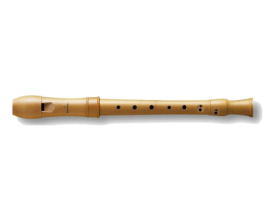
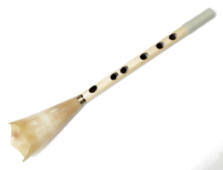
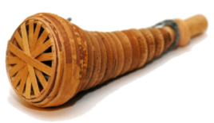
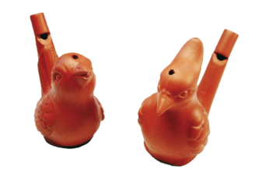
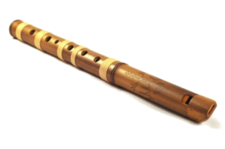
дудочка
жалейка
рожок
свирель
свистульки

Slide 4
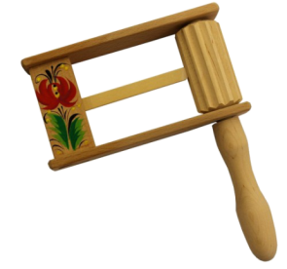
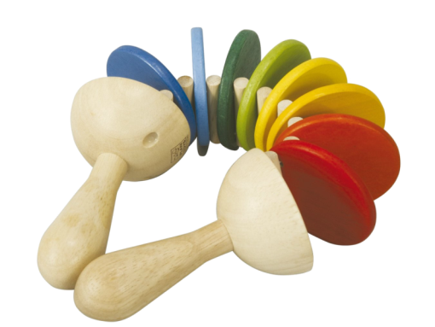
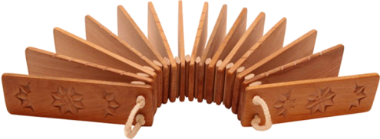
Трещотки

Slide 5
